Slide 1
Тиждень соціально-психологічного супроводу 23.11.2015-27.11.2015

Slide 2
Девіз тижня:
«Усе, що робиш, роби з відкритим серцем, з любов’ю!»

Slide 3
понеділок
День гарного настрою
Девіз дня
«Пізнай себе і ти побачиш – світ прекрасний!»
Відкриття Тижня соціально-психологічного супроводу.
Загальношкільна акція «Скринька настрою».
Акція «Усе, що робиш, роби з відкритим серцем, з любов’ю!» (учні та вчителі школи).
Рольова гра «Якби я був директором школи, то …»

Slide 4
Яскраво розпочався Понеділок, майже кожний учасник навчально-виховного процесу креативно та оригінально виділився у День Гарного настрою.

Slide 5
Підсумки загальношкільної акції «Скринька настрою» Настрій вчителів

Slide 6
Підсумки загальношкільної акції «Скринька настрою» Настрій учнів

Slide 7
Підсумки загальношкільної акції «Скринька настрою» Настрій батьків

Slide 8
Підсумки загальношкільної акції «Скринька настрою»
Синій символізує спокій, стан спокою, потребу у відпочинку, емоційну стабільність і задоволеність, душевну прихильність, гармонію. Особистісні характеристики кольору: чесність, справедливість, незворушність, доброта і сумлінність.
Зелений символізує вольове зусилля, напругу і наполегливість, високий рівень домагань і самовпевненість, прагнення до самовираження, успіху і влади, діловитість, наполегливість і завзятість у досягненні цілей, упертість, енергійний захист своїх позицій. Самостійність, незворушність, черствість.
Червоний символізує силу волі, активність, що доходить в ряді випадків до агресивності, прагнення до успіху через боротьбу, наступальність і владність, потребу діяти і витрачати сили, лідерство та ініціативність, збудженість. Особистісні характеристики: чуйність, рішучість, енергійність, напруженість, дружелюбність, впевненість товариськість, дратівливість, привабливість, діяльність.
Жовтий символізує активність, прагнення до спілкування і сприйнятливість до всього нового, оптимізм, радість і веселість, розслабленість і розкутість, оригінальність і прагнення до розширення своїх можливостей. До особистісних характеристик відносяться: балакучість, природність, відкритість, товариськість, енергійність.
Сірий символізує нейтральність і «безбарвність», неучасть, соціальну відгородженість, свободу від зобов’язань, неврівноваженість, млявість і розслабленість, невпевненість, несамостійність і пасивність.
Білий символізує досконалість і завершеність, прагнення звільнитися від неприємностей. До особистісних характеристик відносяться: цілковита самовіддача, відкритість, легкість, здатність виявляти приховане й помилкове.

Slide 9
ВІВТОРОК
День СПІЛКУВАННЯ
Девіз дня
«А кому легко?!»
Акція «Афоризми».
Психологічна вправа «Паркан думок».
Рольова гра «Якби я був батьком, матір’ю, то…».
Заняття з елементами тренінгу «Дерево бажань».
Пізнавально-розважальна гра «Слідопити» ( 10 класи).
Пошта «Подаруй комплімент!»
Акція «Даруємо тепло своїх долонь!» (учні початкової школи).

Slide 10
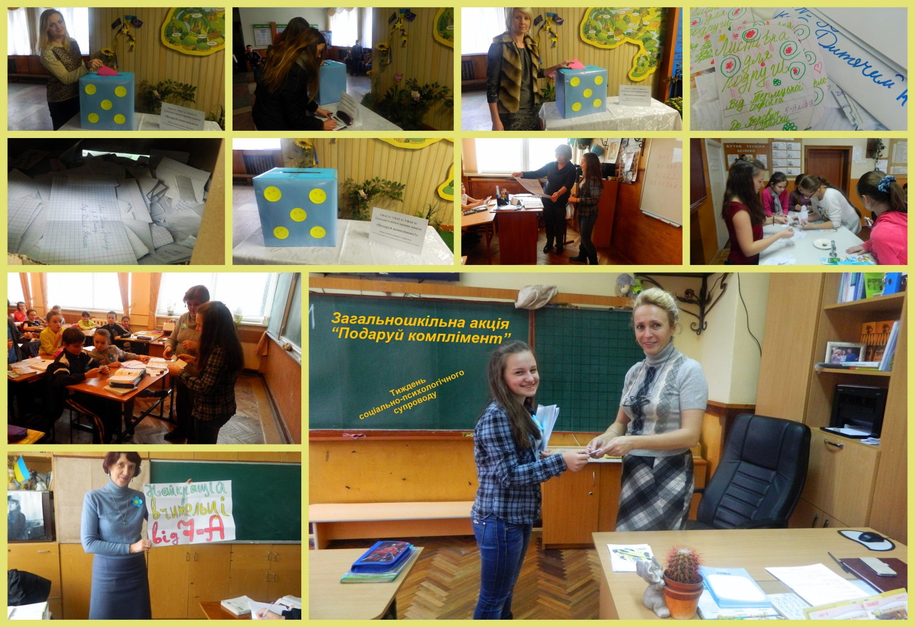
Давайте говорити один одному компліменти, давайте зробимо наше життя яскравішим і добрішим. Адже це так легко і просто - говорити добрі й гарні слова щастя і любові.

Slide 11
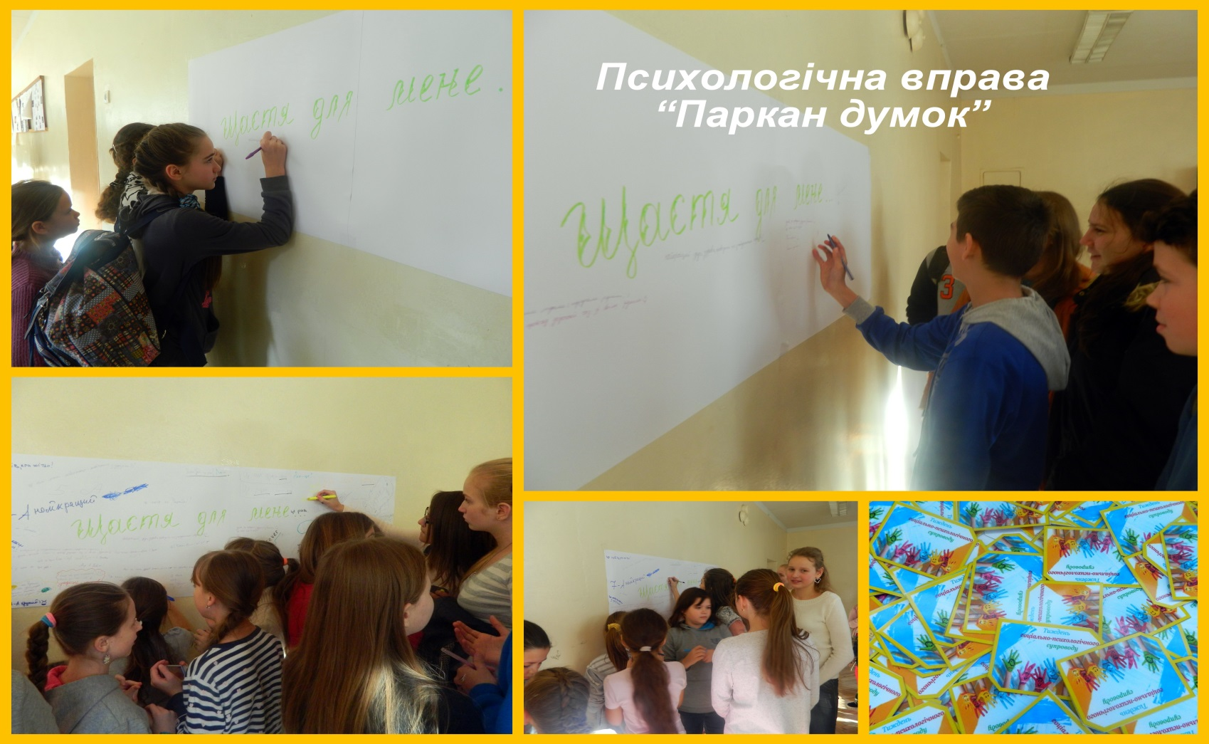
Усі свої побажання та враження учні мали змогу висловлювати та обговорювати, як при особистому спілкуванні, так і писати на «паркані думок».

Slide 12
Учні 10-х класів взяли участь у пізнавально-розважальній грі «Слідопит», під час якої продемонстрували свої комунікативні здібності, навички самоорганізації на спільну діяльність, творчий потенціал та лідерські якості. Переможцями стали учні 10-А класу. Вітаємо переможців!

Slide 13
Дитинство… Найбільше воно запам’ятовується нам нашими мріями, бажаннями. У одних їх багато, у інших – одна, дві, але найзаповітніші. Проходить рік, два, десяток, і приємно мати те, про що мріяв. Випала нагода помріяти і учням початкових класів. Символічне «Дерево бажань» розмістили на другому поверсі біля початкових класів, де хлопчики і дівчатка на листочках писали свої мрії і вивішували на «Дерево бажань».

Slide 14
СЕРЕДА
День профорієнтації
Девіз дня
«Усі професії цікаві, усі професії - вадливі»
Екскурсія у вище професійне училище дизайну та будівництва (9 класи).
Профорієнтаційний тренінг на тему «Моя майбутня професія» (10 класи)

Slide 15
ЧЕТВЕР
День ЗДОРОВ’Я
Девіз дня
«Здоровим бути модно!»
Конкурс малюнків (1-4 класи), плакатів (5-7 класи), колажів (8-11 класи) на тему: «Здоровим бути модно!»
Година спілкування на тему: «Діти – телебачення, комп’ютер. Позитивний та негативний вплив засобів масової інформації на розвиток та здоров’я дітей».
Рольова гра « Здоров’я для мене – це……»
( 6 класи).
4. Музикотерапія (ІІІ перерва)

Slide 16
Наше життя стрімке, цікаве, повне багатьох несподіванок, та в ньому існує те, що люди цінують найбільше, бо його не можна придбати ні за які гроші – це здоров’я. Для учнів 6-х класів проведене заняття, присвячене проблемі здоров’я, а саме виробленню власного відповідального ставлення до свого здоров’я і до впливу шкідливих звичок.

Slide 17
Здоровим бути модно!

Slide 18
П’ятниця
День Знань
Девіз дня
«Відпочивай, та про розвиток не забувай!»
Анкетування учнів «Молодь і протиправна поведінка» (9 класи).
Заняття з елементами тренінгу
«Я обираю здоровий спосіб життя!» (8 класи).
Перегляд та обговорення фільмів про життя:
«Впевненість» - учні 7-х класів
«Задумайся!» - учні 10-х класів
«Йди до мети!» - учні 11-х класів
Підведення підсумків Тижня соціально-психологічного супроводу.

Slide 19
«Погані та добрі якості» Одного разу учні прийшли до старця і запитали його: «Чому погані якості легко опановують людиною, а добрі – важко і залишаються неміцні в ній?». - Що буде, якщо здорове насіння залишити на сонці, а хворе зарити в землю? – Запитав старий. - Добре насіння, що залишилося без грунту, загине, а погане насіння проросте, дасть хворий паросток і злий плід, - відповіли учні. - Так роблять люди: замість того, щоб таємно творити добрі справи і глибоко в душі ростити добрі початки, вони виставляють їх напоказ і тим гублять. А свої недоліки і гріхи, щоб їх не бачили інші, люди ховають глибоко в душі. Там вони ростуть і гублять людину в самому її серці. Ви ж будьте мудрі. Учні подякували старцю за повчання і занурились в міркування.

Slide 20
Протягом тижня було проведено цікаві тематичні лекції, практичні заняття, зустріч з представниками громадських організацій, які допомагають учням вчитися свідомо керувати власною поведінкою за будь-яких обставин, формувати активну життєву позицію, створювати атмосферу позитивної уваги один до одного, довіри, психологічного комфорту і безпеки.

Slide 21
Сподіваюсь, що
Тиждень соціально-психологічного супроводу спонукав нас до роздумів над своєю поведінкою і виявлення бажання бути добрішими і терпимішими один до одного!
З повагою
практичний психолог Лебідь І.І.

